Slide 1
Неделя
ТЕЛЕВИДЕНИЕ
МБДОУ «Детский сад №78 комбинированного вида с татарским языком воспитания и обучения» Авиастроительного района г.Казани
Тематическое проектирование в старшей группе
Музыкальный руководитель: Щукина Надежда Камиловна

Slide 2
Доброжелательная встреча детей. Сюрпризный момент. Звучит музыка из передачи «Новостей». Подвести детей к теме нашего события на день. Отгадывание загадки:
Волшебный сундучок в углу стоит,
Песни поёт, сказки говорит. Домик на ножках, посреди окошко,
Засветится окно, появится кино. (телевизор). А кто из вас любит смотреть телевизор? А что больше всего любите смотреть?
Телевидение – иностранное слово. Состоит из двух частей: «теле» - вдаль, «видео» - смотреть, видеть, т.е. смотреть вдаль. Телевидение называют информационной технологией. С его помощью мы узнаём много нового, познавательного и интересного. Мы можем сказать, что это основной, современный, творческий, необходимый, красочный источник информации. День телевидения отмечается — 21 ноября, это молодой праздник, но истории телевидения уже более 80 лет (1939 год)

Slide 3
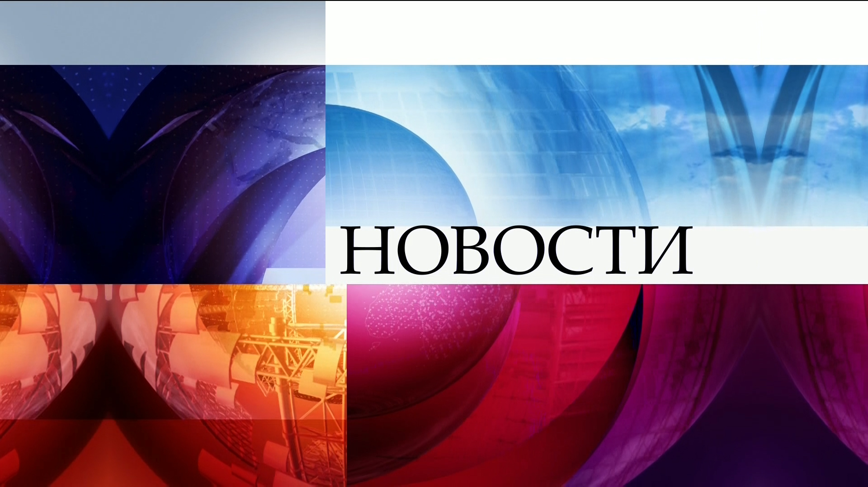

Slide 4
Задачи
Образовательные:
познакомить детей с животными нашей планеты Земля;
закреплять знания о том, на каком материке живут разнообразные животные
Воспитательные:
Учить детей понимать, осмысливать и реализовывать в своем поведении нравственное отношение к окружающему миру;
Воспитывать основы экологического сознания.
Развивающие:
Развивать навыки общения (взаимодействия), в том числе коммуникативные;
Развивать диалогическую речь детей;
Развивать любознательность и кругозор

Slide 5
Игра « Отгадай профессию».
Загадываю загадки про людей, выполняю-щих свои профессиональные обязанности на телевидении, а дети называют профессию.
Кто снимает различные репортажи, беседуют с людьми, чтобы познакомить людей с самыми разными событиями, новостями, которые происходят в мире. (Репортёр).
Кто отвечает за техническую готовность всего звукового комплекса аппаратуры к работе. (Звукооператор)
Работник телевидения, читающий перед камерой текст новостей. Всегда на виду, поэтому он красиво и модно одет, причёсан хорошо, правильно и выразительно произносит слова. (Диктор)
Художественный руководитель передачи, подбирающий команду для её создания и отвечающий за выход передачи в свет. (Режиссёр)

Slide 6
Это специалист, обслуживающий осветительную аппаратуру и отвечающий за ее работоспособность. (Осветитель).
Человек, который изменяет внешний вид диктора, актёров, чтобы перед камерой они соответствовали сценарию. (Гримёр)
Готовит декорации для съёмок различных передач, украшает студию, меняет декорации соответственно сценарию. (Художник-декоратор)
Один из создателей телепередачи, производящий её видеосъёмку. (Оператор)
Тот кто шьет костюмы, подбирает их для актеров, дикторов, ведущих.(Костюмер)
Работник телевидения и радиовещания. “Лицо” канала или передачи. Он отвечает за проведение теле- и радио- передач. Им становятся после того, как поработали корреспондентами. (Ведущий)
Дети повторяют вслух название профессий.

Slide 7

Предварительная работа
Рассмотрение географического атласа «Мир вокруг нас». Редактор И.К. Жданова; рассматривание картинок с изображением животного мира континентов; чтение рассказов о животном мире континентов
Ход деятельности

Slide 8
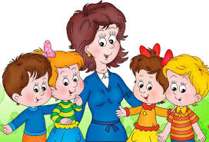
Организационная часть
Психогимнастика:
(дети встают в круг
перед воспитателем)
Станем рядышком, по кругу,
Скажем "Здравствуйте! " друг другу.
Нам здороваться ни лень:
Всем "Привет! " и "Добрый день! ";
Если каждый улыбнётся –
Утро доброе начнётся.
Доброе утро!

Slide 9
Проводим в форме п/игры "Кинопроба". Предлагаю детям попробовать себя в качестве актеров, которые претендуют на несколько ролей. Нужно изобразить: умывающегося котенка, пингвина, танцующую слониху, старую бабушку, прыгающую в скакалку.

Slide 10
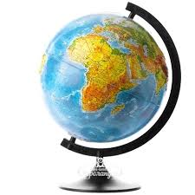
Основная часть
Воспитатель: Ребята, послушайте загадку:
Под одною голубою
Общей крышей мы живём.
Дом кружиться возле солнца,
Чтобы было нам тепло,
Чтобы каждое оконце
Осветить оно могло… (Это наша земля)
Воспитатель: Как можно путешествовать по нашей земле, не выходя из группы? (появляется глобус из сундука) Что такое глобус? (макет земного шара)
На протяжении многих веков знаменитые географы совершали кругосветные путешествия для того, чтобы составить карту нашей Земли. А для того, чтобы представить себе не только ее поверхность, но и форму, ученые изобрели модель Земли — глобус.

Slide 11
Воспитатель: Как вы думаете, почему глобус такой разноцветный?
Правильно, на нашей планете есть и леса, и горы, и моря, и океаны. Какого цвета больше всего на глобусе (голубого). Почему? (ответы детей). Да, наша планета из космоса кажется голубой из-за множества морей, океанов, рек и озёр.
Воспитатель: Ребята, совсем забыла вам сказать, нам сегодня пришла посылка. Интересно, от кого она. Здесь есть письмо
Он то беден, то богат,
Ищет он все время клад.
Отвечайте поскорей
Кто же он. (Джек Воробей)
Подсказка – иллюстрация на конверте
«Здравствуйте детишки, девчонки и мальчишки. Захотелось мне сделать для вас доброе дело. Спрятал я клад. Чтобы найти его, надо собрать карту. А карту я разделил на части и спрятал их на разных материках. Соберете карту – найдете клад. Для начала я вам дам небольшую подсказку» (воспитатель достает часть карты – Австралия)

Slide 12
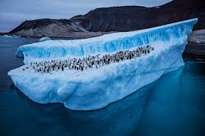
Игра «Правда или нет»
У жирафа самая длинная шея. (да, правда, у жирафа самая длинная шея) Слон – самое большое животное. (Да, правда, слон самое большое животное Львы питаются травой. (Нет, ложь, львы не питаются травой, они хищники)
У крокодила острые зубы. (Да, правда, он – хищник, для его питания нужны острые зубы)
Обезьяны сами учат детей писать и читать. (Нет, ложь, животные не умеют читать и писать)
Антарктида
Молодцы. Куда нас приведет следующая подсказка? В Антарктиду.
Руки в стороны – в полет
Отправляем самолет.
Правое крыло вперед,
Полетел наш самолет.
Левое крыло вперед,
Вот и сел наш самолет.
Воспитатель: Ребята, в Антарктиде нет растительности, потому что там очень холодно. А живут ли на таком материке животные? (ответы детей) А какие животные? (ответы детей)

Slide 13
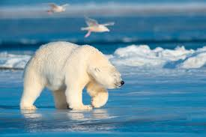
Когда белый медведь вылезает на льдину
из воды, почему его шерсть не покрывается
льдом? Ведь он мокрый, а на сильном
морозе вода превращается в лёд.
Чтобы понять, как медведь приспособился
к таким условиям, предлагаю проделать опыт.
В ёмкость с водой опустите руку и тут же
выньте её. Посмотрите на неё внимательно.
Рука мокрая, покрыта тонким слоем воды. И если бы сейчас ударил мороз, то эта вода превратилась бы в корочку льда. Теперь вытрите руки и смажьте их жиром (детским кремом). Снова опустите руку в воду и выньте её. Что вы заметили. Вода собралась каплями, аккуратно стряхните руку. Что, получилось, попробуйте объяснить. (Шерсть у медведя покрыта жирной смазкой, которая не дает воде пропитать шерсть, вода стекает, не успев замёрзнуть).
Северная и Южная Америка
Молодцы. Куда нас приведет следующая подсказка? В Северную и Южную Америку

Slide 14
Молодцы!
Спасибо за участие

